Slide 1
Título:
Estudantes:
Valentina brogni joão pedro
Turma:4ano b
Professor Regente:
Professora de Informática Pedagógica: Leiliane Vavassori Estevam

Slide 2
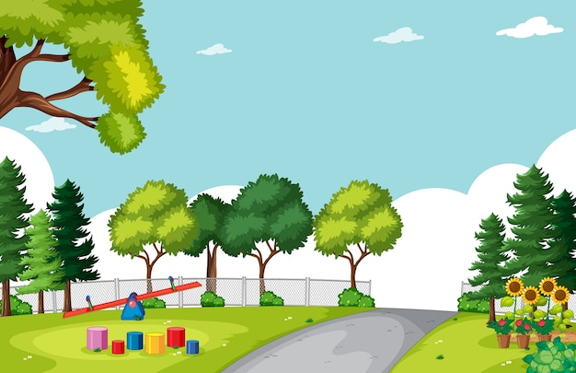
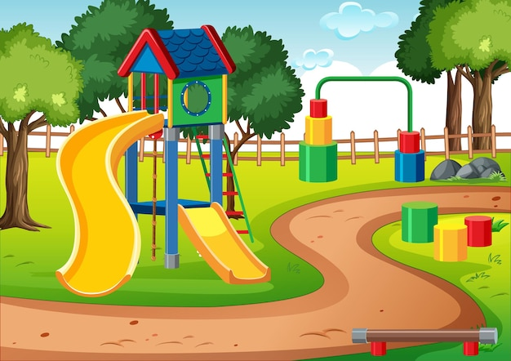







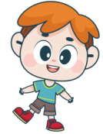

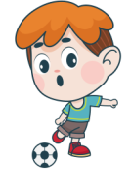
























Queridos alunos(as),
Pensem em uma situação que ocorre no parquinho. Vocês terão os personagens abaixo para ajudar na elaboração de três (3) até cinco (5) tirinhas.
Comece descrevendo abaixo:
Título:
Quadrinho 01JOÃO CHAMO A BARBARA PARA BRINCAR
Quadrinho 02:FAZER CASTELO DE AREIA
Quadrinho03 CHEGOU A ALICE NO PARQUINHO FOI BRINCAR COM JOÃO E A BARBARA
Quadrinho 04:E DEPOS ELES FORAM TOMAR SORVETE
Quadrinho 05:DEPOIS FORAM BRIMCAR DE ESCOM ESCOMDE

Slide 3
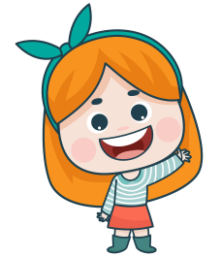





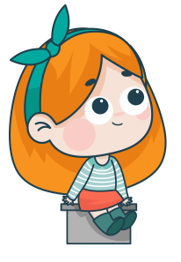
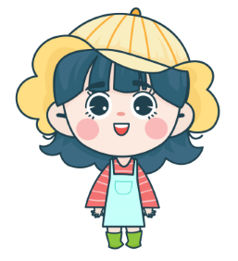






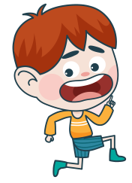

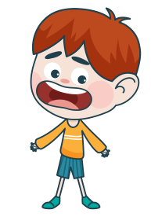

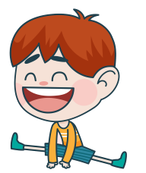
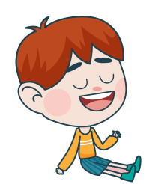



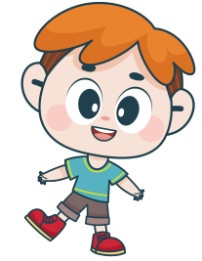

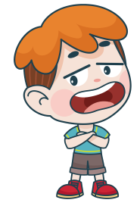
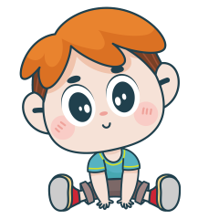

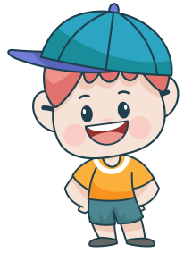
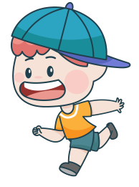

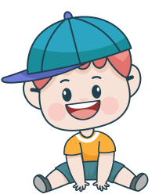



Slide 5
OI barbara vamos brincar de esconde esconde
Sim joão vamos brincar

Slide 6
Tomara que e

